Slide 1
Bài 3 ORM
Module: Web Backend Development with Express

Slide 2
Mục tiêu
Nắm được tổng quan về ORM
Hiểu được khái niệm Active Record và Data Mapper
Cấu hình được dự án ExpressJS bằng typescript
Sử dụng được TypeORM
Sử dụng được Migration để quản lý database

Slide 3
Thảo luận
Thảo luận ORM là gì? Đã nghe về TypeORM hay chưa?

Slide 4
Tổng quan về ORM

Slide 5
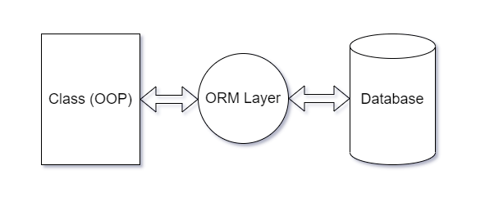
ORM là gì?
ORM (Object Relational Mapping), là một kỹ thuật/cơ chế lập trình thực hiện ánh xạ CSDL sang các đối tượng (các table tương ứng các class, mối ràng buộc giữa các table tương ứng quan hệ giữa các class ).

Slide 6
Ưu điểm của ORM
Tập trung vào lập trình hướng đối tượng.
Tính độc lập.
Đơn giản, dễ sử dụng.
Năng suất hơn: viết code ít hơn, dễ hiểu hơn.
Khả năng sử dụng lại code.

Slide 7
Nhược điểm
Khả năng truy vấn bị hạn chế, nhiều trường hợp ta vẫn phải dùng native SQL để truy vấn database.
Khó tối ưu câu lệnh SQL.

Slide 8
Khái niệm Active Record và Data Mapper

Slide 9
Active Record
Active Record là phương pháp ánh xạ 1 - 1 giữa một đối tượng (Model) với một bản ghi trong cơ sở dữ liệu.
Ví dụ:
const user = new User()
user.firstName = "Timber"
user.lastName = "Saw"
user.isActive = true
await user.save()
Khi gọi save chúng ta thông qua model User(Kế thừa Active Record) lưu user vào database.

Slide 10
Data Mapper
Data Mapper bản chất chỉ là các đối tượng thông thường không có các phương thức save(), update(). Do đó thao tác với Data Mapper không làm thay đổi database.
Ví dụ:
const user = new User()
user.firstName = "Timber"
user.lastName = "Saw"
user.isActive = true
await userRepository.save(user)
Để lưu user chúng ta không thể dùng user.save() mà phải dùng đối tượng trung gian userRepository.

Slide 11
Phân biệt
Active Record cho phép chúng ta tiếp cận và làm việc trực tiếp với cơ sở dữ liệu
Data Mapper cần qua một đối tượng trung gian để làm việc với cơ sở dữ liệu

Slide 12
Cấu trúc dự án ExpressJS bằng Typescript

Slide 13
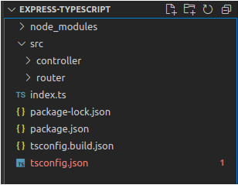
Tải về các module quan trọng
Cấu trúc của dự án
Các module quan trọng:
npm init -y
npm i -D typescript tsc tsc-watch rimraf @types/express
npm i express body-parser

Slide 14
Các file và thư mục quan trọng
tsconfig.json: Cấu hình typescript cho dự án.
package.josn: Chứa thông tin và script dự án
index.ts: File khởi chạy dự án
src: Thư mục chứa source dự án
test: Thư mục chứa các file để testing.

Slide 15
TypeORM
TypeORM là gì?

Slide 16
Cài đặt TypeORM
TypeORM có sẵn trên NPM.
Để cài đặt TypeORM:
npm i typeorm reflect-metadata --save

Slide 17
Kết nối Database bằng Typeorm
Để kết nối database bằng TypeORM chúng ta tạo file data-source chứa các thông tin để kết nối.

Slide 18
Ví dụ
import "reflect-metadata"
import { DataSource } from "typeorm"
export const AppDataSource = new DataSource({
type: "mysql",
host: "localhost",
port: 3306,
username: "root",
password: "123456",
database: "dbTest",
synchronize: false,
logging: false,
entities: ["dist/src/entity/*.js"],
migrations: ["dist/src/migrations/*.js"],
})

Slide 19
Kết nối database với TypeORM
Tạo kết nối bằng phương thức initializa()
Ví du:
Tại file index.ts tạo kết nối đến MysSQL
import {AppDataSource} from "./src/data-source";
import {User} from "./entity/User";
// typeorm khởi tạo kết nối với database
AppDataSource.initializa().then(async connection => {
const userRepository = connection.getRepository(User);
});

Slide 20
Demo kết nối MySQL bằng TypeORM

Slide 21
Migration database with TypeORM
Thảo luận về migration

Slide 22

Migration là gì?
Migration hiểu một cách đơn giản là một công cụ thực thi và quản lý các phiên bản thay đổi của cơ sở dữ liệu một cách an toàn.

Slide 23
Tạo migration
Cú pháp:
typeorm migration:create <đường dẫn file migration>
Ví dụ:
Thêm cột email vào bảng user sau khi thay đổi Entity.
typeorm migration:create src/migration/addEmailColumnToUserTable
Mở file addEmailColumnToUserTable.ts tại đường dẫn src/migration và kiểm tra kết quả.

Slide 24
Demo tạo Migration

Slide 25

Thực thi migration
Cú pháp:
typeorm migration:run -d dist/data-source.js
Lưu ý: Sau khi thay đổi Entity cần buils lại dự án trước khi thực thi migraton.

Slide 26
Demo thực thi migration

Slide 27
Khôi phục migration
Cú pháp:
typeorm migration:revert -d dist/data-source.js
Khi thực thi lệnh migration:revert là chúng ta khởi chạy hàm down() ở trong file Migration

Slide 28
Demo revert migration

Slide 29
Tóm tắt
Qua bài học này, chúng ta đã tìm hiểu:
Nắm được tổng quan về ORM
Hiểu được khái niệm Active Record và Data Mapper
Cấu hình được dự án ExpressJS bằng typescript
Sử dụng được TypeORM
Sử dụng được Migration để quản lý database

